Slide 1
Filtrado basado en contenido

Slide 2
Filtrado basado en contenido

Slide 3
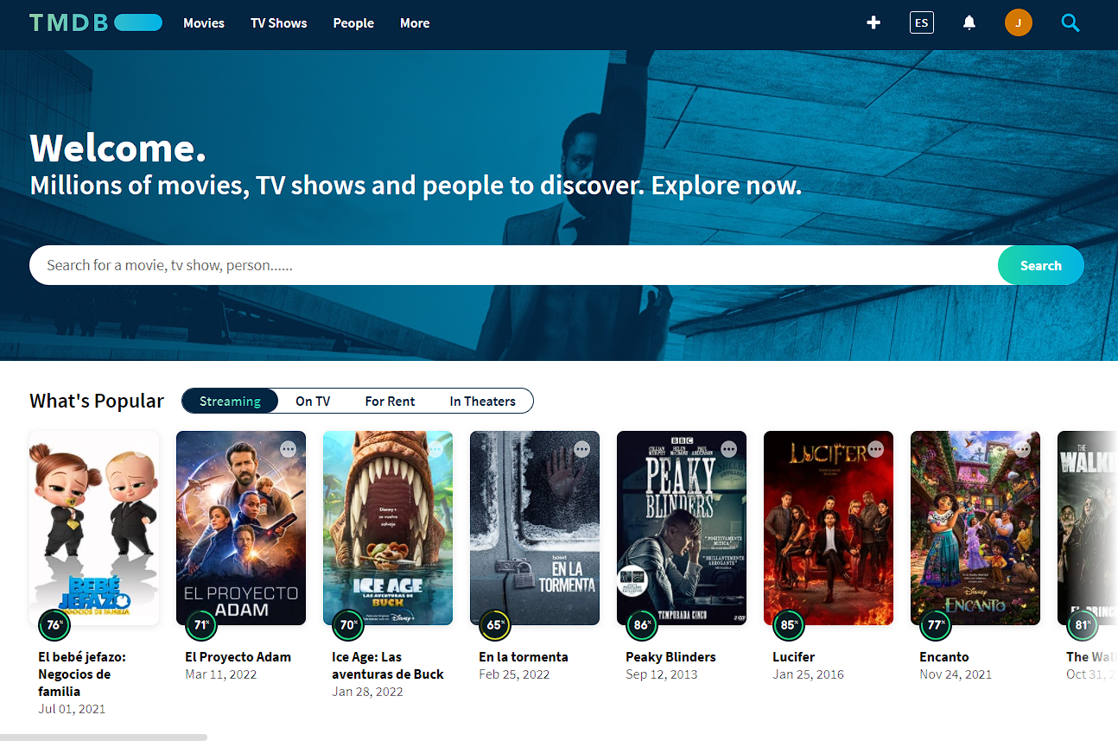
Extracción de datos mediante API
Se extrajo del sitio web bla…..

Slide 4

Extracción de datos mediante API
{'adult': False,
'backdrop_path': '/kZyurQjTMLHalUxs7sHgH5XeiwO.jpg',
'belongs_to_collection': None,
'budget': 2500000,
'genres': [{'id': 18, 'name': 'Drama'}, {'id': 10749, 'name': 'Romance'}],
'homepage': 'http://www.clubcultura.com/clubcine/clubcineastas/isabelcoixet/mividasinmi/index.htm',
'id': 20,
'imdb_id': 'tt0314412',
'original_language': 'en',
'original_title': 'My Life Without Me',
'overview': 'A fatally ill mother with only two months to live creates a list of things she wants to do before she dies without telling her family of her illness.',
'popularity': 13.863,
'poster_path': '/9Fa7tCEKIha1llGH7E41mxSpaF6.jpg',
'production_companies': [{'id': 49,
'logo_path': '/xpf5iHdvvBtsH8jBMlgIJHAET0c.png',
'name': 'El Deseo',
'origin_country': 'ES'},
{'id': 77,
'logo_path': None,
'name': 'Milestone Productions',
'origin_country': ''}],
'production_countries': [{'iso_3166_1': 'CA', 'name': 'Canada'},
{'iso_3166_1': 'ES', 'name': 'Spain'}],
'release_date': '2003-03-07',
'revenue': 12300000,
'runtime': 106,
'spoken_languages': [{'english_name': 'English',
'iso_639_1': 'en',
'name': 'English'}],
'status': 'Released',
'tagline': '',
'title': 'My Life Without Me',
'video': False,
'vote_average': 5.8,
'vote_count': 364}
Identificador y nombre Id = 20 Nombre: My Life Without Me Sintaxis de consulta: https://api.themoviedb.org/3/movie/20?api_key=fhk6739847hsjdf

Slide 5
Atributos por película
Para los propósitos de este proyecto, solo utilizaremos una porción de los atributos mostrados, concretamente éstos son:
id: identificador de la película.
original_title: título original de la película.
budget: presupuesto de la película.
genres: lista de géneros a los que pertenece.
popularity: popularidad de la película (métrica generada por el sitio).
release_date: fecha de lanzamiento.
revenue: ingresos recaudados.
runtime: duración de la película.
vote_average: calificación media otorgada por usuarios.
vote_count: cantidad de usuarios que calificaron la película.
collection: atributo binario que muestra si una película pertenece a una colección.
keywords: las palabras clave utilizadas por película (top 100 keywords).

Slide 6
Atributo genres y keywords
Diccionario de todos los géneros:
**Dfdf
Binarización del género por película:
**Antes y después……
Obtención del top 100 palabras clave (keywords)
Muestreo de 100,000 películas .
Binarización del palabras clave por película:
**similar al género

Slide 7
Atributos por película
Película: My Life Without Me
budget | popularity | release_date | revenue | runtime | vote_average | vote_count | Action | Adventure | Animation | Comedy | Crime | Documentary | Drama | Family | Fantasy | History | Horror | Music | Mystery | Romance | Science Fiction | TV Movie | Thriller | War | Western
2500000 | 13.604 | 3/7/2003 | 12300000 | 106 | 5.8 | 364 | 0 | 0 | 0 | 0 | 0 | 0 | 1 | 0 | 0 | 0 | 0 | 0 | 0 | 1 | 0 | 0 | 0 | 0 | 0
collection | short film | woman director | based on novel or book | murder | musical | concert | silent film | biography | sports | stand-up comedy | lgbt | christmas | world war ii | revenge | family | love | anime | philippines | based on true story | martial arts | friendship | romance | coming of age | softcore | black and white
0 | 0 | 1 | 0 | 0 | 0 | 0 | 0 | 0 | 0 | 0 | 0 | 0 | 0 | 0 | 0 | 0 | 0 | 0 | 0 | 0 | 0 | 0 | 0 | 0 | 0
kidnapping | wrestling | opera | new york city | ghost | based on play or musical | sequel | police | politics | serial killer | horror | pre-code | found footage | prison | holiday | erotic movie | drugs | vampire | zombie | rape | parent child relationship | death | gay interest | dance | remake | high school
0 | 0 | 0 | 0 | 0 | 0 | 0 | 0 | 0 | 0 | 0 | 0 | 0 | 0 | 0 | 0 | 0 | 0 | 0 | 0 | 1 | 0 | 0 | 0 | 0 | 0
art | dark comedy | monster | slasher | gay | religion | stop motion | dog | gore | time travel | supernatural | lost film | marriage | alien | football (soccer) | gangster | detective | superhero | nazi | africa | suicide | japan | rock 'n' roll | nature | mockumentary | racism
0 | 0 | 0 | 0 | 0 | 0 | 0 | 0 | 0 | 0 | 0 | 0 | 0 | 0 | 0 | 0 | 0 | 0 | 0 | 0 | 0 | 0 | 0 | 0 | 0 | 0
cartoon | fairy tale | road trip | satire | pregnancy | spy | small town | mystery | infidelity | investigation | thriller | noir | los angeles, california | avant-garde | school | robbery | dutch cabaret | london, england | 1970s | sibling relationship | surrealism | anthology | france
0 | 0 | 0 | 0 | 0 | 0 | 0 | 0 | 0 | 0 | 0 | 0 | 0 | 0 | 0 | 0 | 0 | 0 | 0 | 0 | 0 | 0 | 0

Slide 8
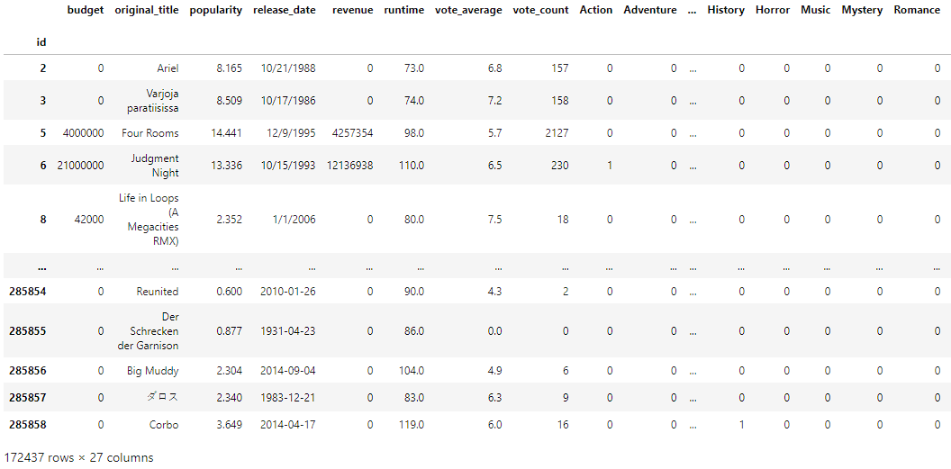
Conjunto de datos final

Slide 9
Preprocesado de datos

Slide 10
Descripción de los datos

Slide 11
Normalización de los datos

Slide 12
BoxPlot de datos Normalizados

Slide 13
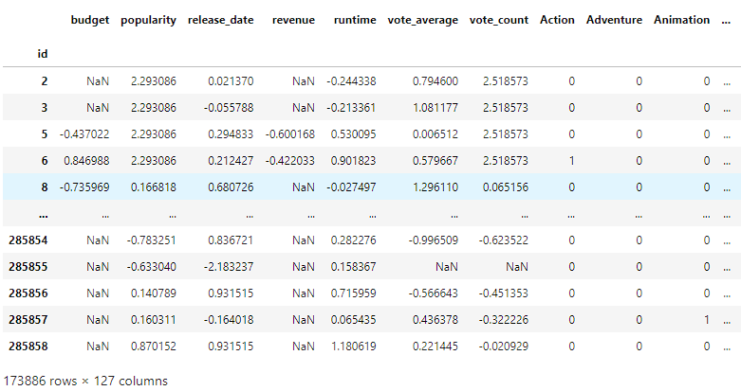
Conjunto de datos normalizado

Slide 14

Métrica utilizada en el modelo
Distancia Euclidiana Nan
sdfdf
$$d\left(\vec{u},\vec{v}\right)=\sqrt{w\sum{{\left(u_{i}−v_{i}\right)}^{2}}}$$
Donde $w$ es el peso y se define como: $w=\frac{Dimensión del vector}{Coordenadas presentes}$

Slide 15
Prueba del modelo

Slide 16
Parámetros para mejorar el modelo

Slide 17
Conclusiones

Slide 18
Bibliografía
De 2013 a 2014: INEGI. Módulo sobre Disponibilidad y Uso de Tecnologías de la Información en los Hogares. Consultado https://www.inegi.org.mx/temas/ticshogares/
Fkih, F. (2021). Similarity measures for Collaborative Filtering-based Recommender Systems: Review and experimental comparison. Journal of King Saud University - Computer and Information Sciences. https://doi.org/10.1016/j.jksuci.2021.09.014
Paialunga, P. (2022, 22 enero). Hands-on Content Based Recommender System using Python. Medium. Recuperado 27 de marzo de 2022, de https://towardsdatascience.com/hands-on-content-based-recommender-system-using-python-1d643bf314e4
Shankhar, B. S. (2021, 14 diciembre). Hyperparameters tuning in practice: Pandas vs. Caviar. Medium. Recuperado 28 de marzo de 2022, de https://medium.com/optimizing-hyperparameters/hyperparameters-tuning-in-practice-pandas-vs-caviar-82ab9763d8af
API design for machine learning software: experiences from the scikit-learn project, Buitinck et al., 2013.

